Slide 1




Slide 2
زلزله ای به شدت 5.2 ریشتر در شهرستان x در عمق 8 کیلومتری اتفاق افتاده است.این شهرستان دارای یک بیمارستان خصوصی و یک بیمارستان جنرال دولتی است.
تعداد جمعیت 64230 نفر می باشد که حدود 7000نفر سالمند و 11000 نفر کودک هستند. بافت شهری نسبتا قدیمی است و دو کارخانه بزرگ مواد شیمیایی در حاشیه این شهر وجود دارد. گزارش های اولیه حاکی از تعداد 24 کشته و 128 مجروح می باشد که 32 نفر آنها تحت درمان سرپایی قرار گرفته اند.
اقدامات مدیریتی را بر اساس EOP به ترتیب و گزارش SitRep را تشرح نمایید.

Slide 3
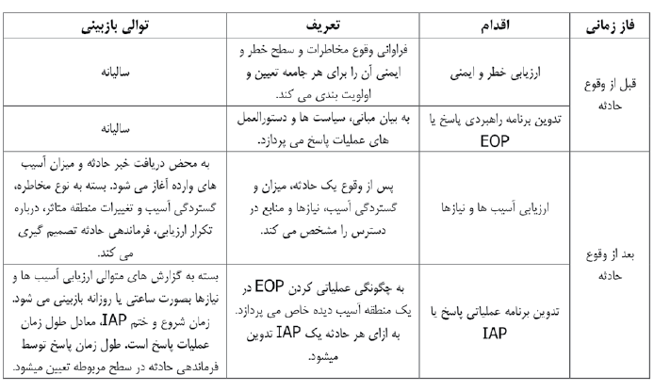

Slide 4
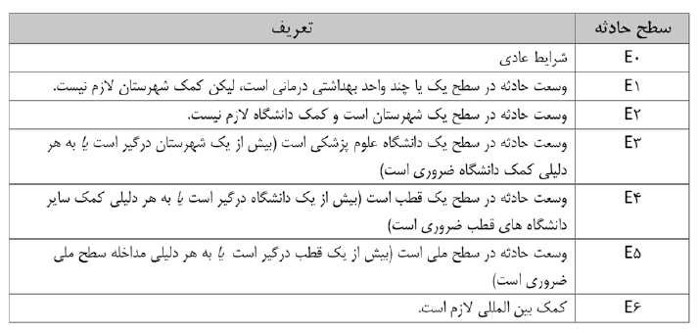

Slide 5
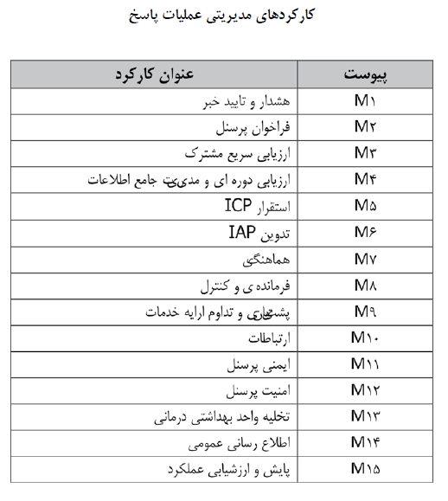

Slide 6
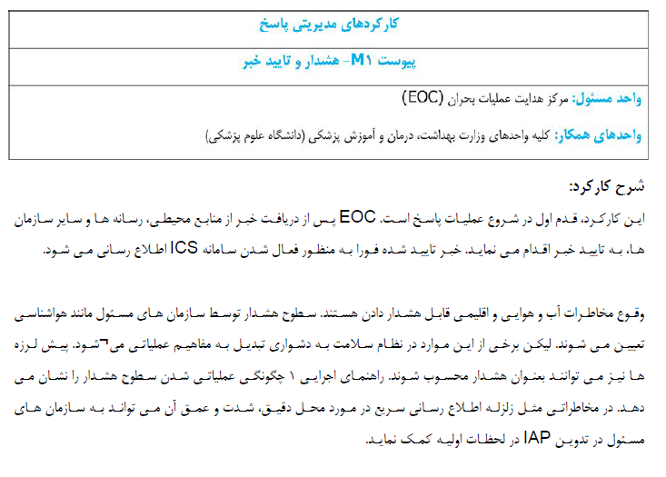

Slide 7
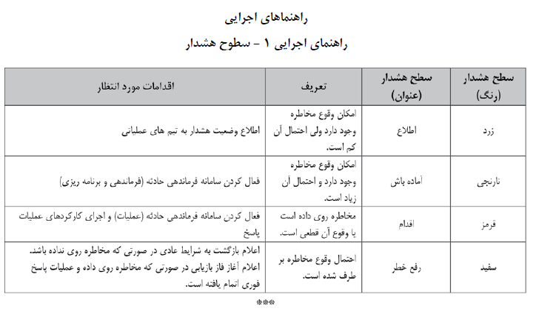

Slide 8
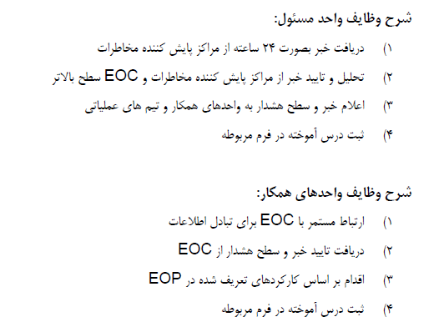

Slide 9
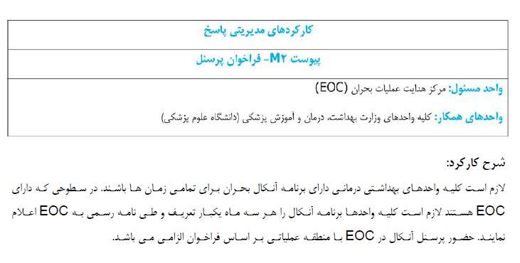

Slide 10
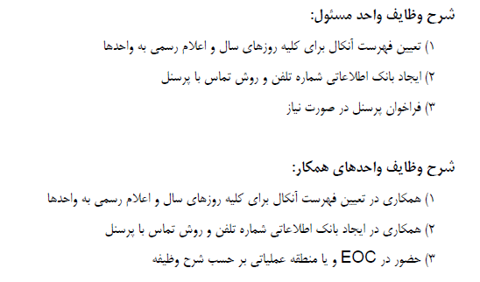

Slide 11
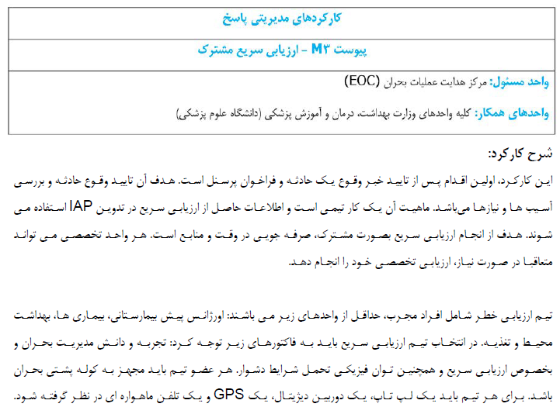

Slide 12
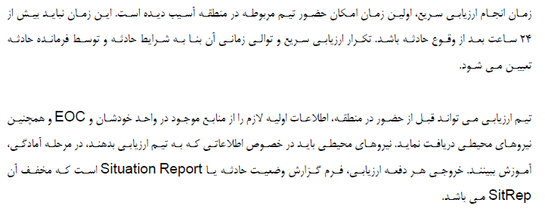

Slide 13
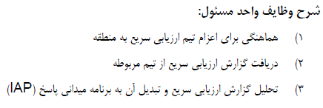
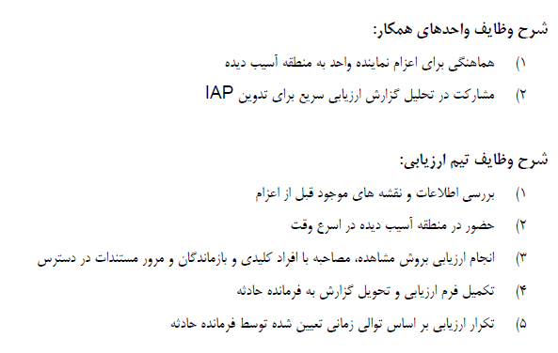

Slide 14
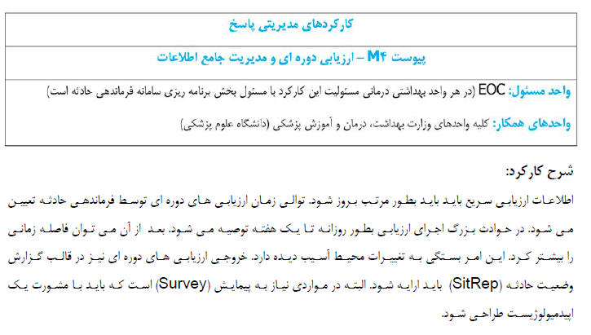

Slide 15
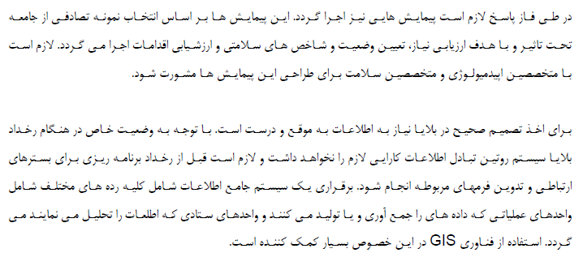

Slide 16
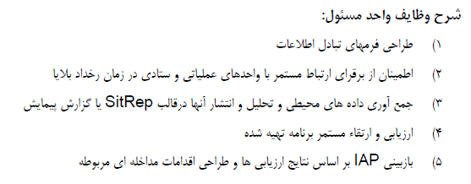
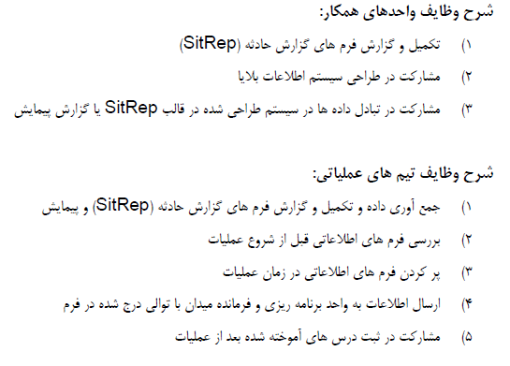

Slide 17
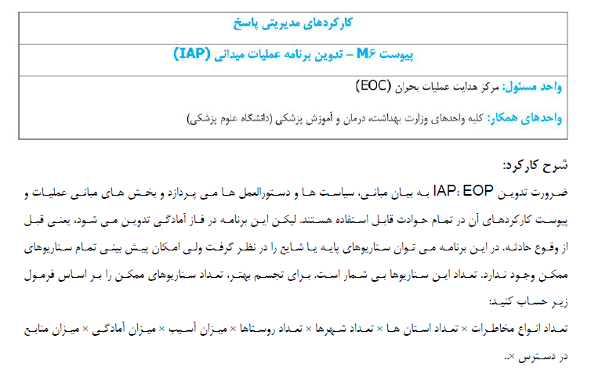

Slide 18
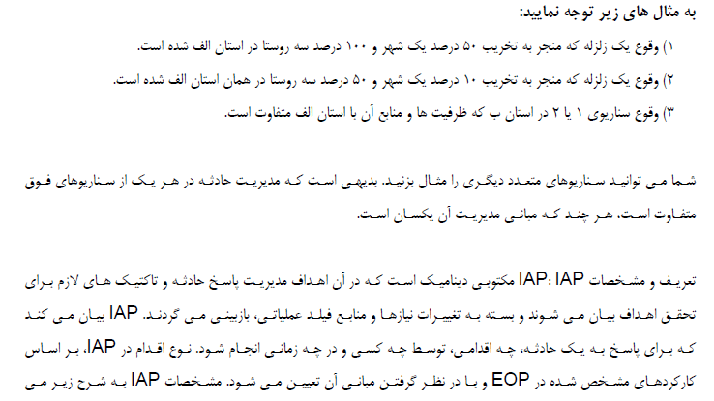

Slide 19
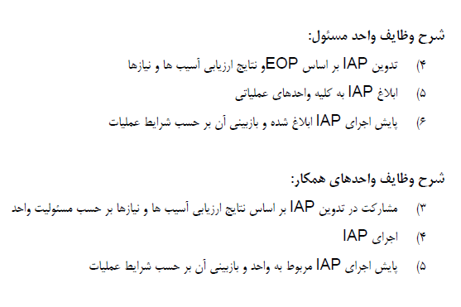

Slide 20
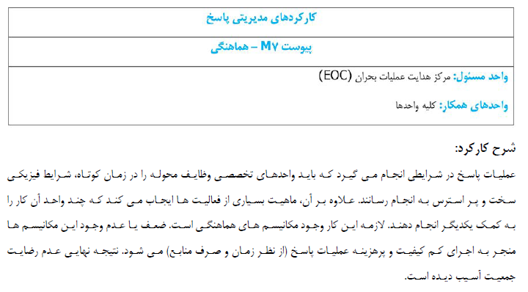

Slide 21
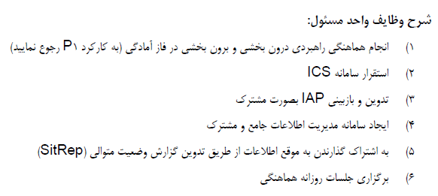
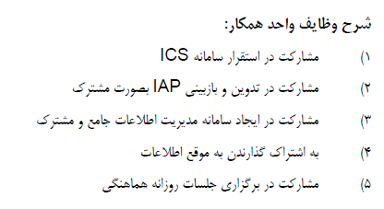

Slide 22
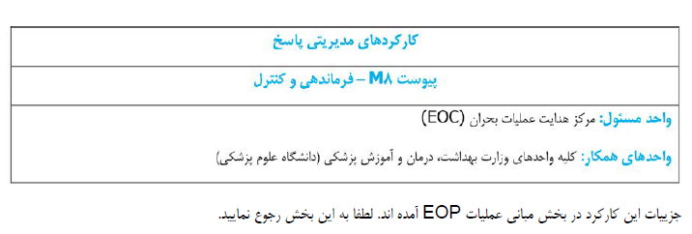

Slide 23
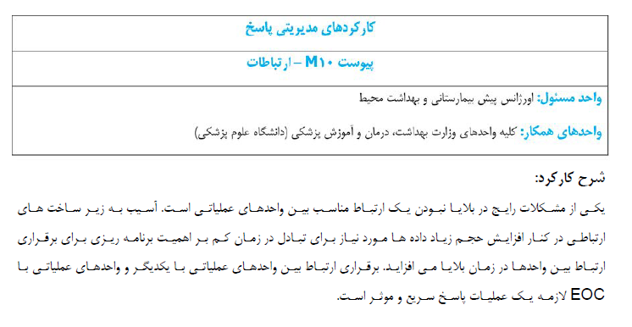

Slide 24
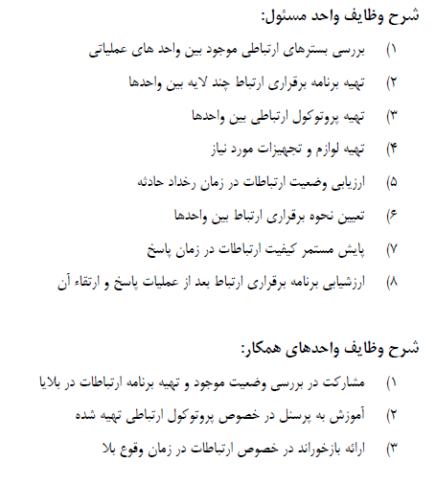

Slide 25
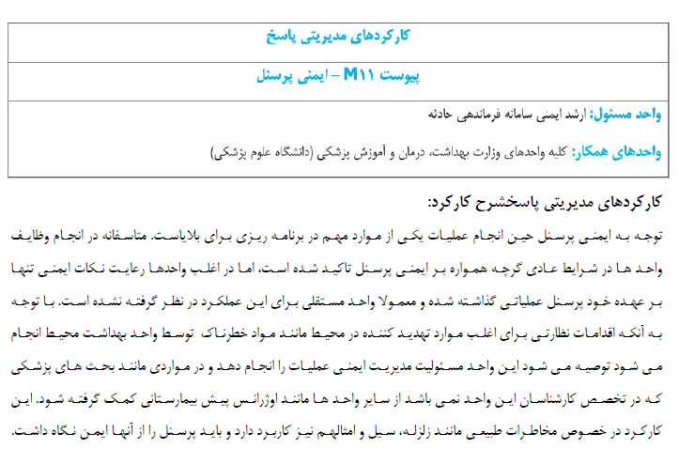

Slide 26
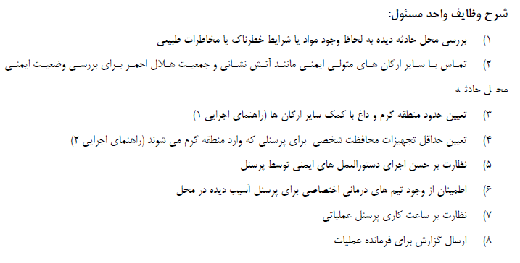

Slide 27
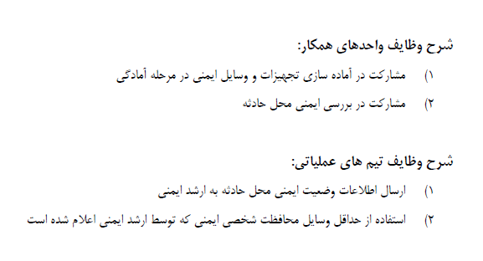

Slide 28
